Slide 1
Presentazione del Corso di
Programmazione I e Lab di Programmazione I
Prof. Giulio Giunta – AA 2023/24
due docenti:
Prof. Giulio Giunta giulio.giunta@uniparthenope.it
Prof. Angelo Ciaramella
angelo.ciaramella@uniparthenope.it
due tutor:
dott.ssa Marica Peluso
marica.peluso@studenti.uniparthenope.it
dott. Marco Lettiero
marco.lettiero@studenti.uniparthenope.it

Slide 2
Corso di
Programmazione I e Lab di Programmazione I
interazione:
ricevimento studenti (in presenza o telematico) da parte dei due docenti e dei 2 tutor
discussione con i due tutor, soprattutto durante le lezioni di Laboratorio
mail istituzionale, chat Teams, a docenti e tutor
gli studenti sono invitati a utilizzare ChatGPT o GPT4 come assistenti virtuali, per integrare l’interazione con i due tutor umani, anche utilizzando i prompt suggeriti per ogni lezione

Slide 3
Corso di
Programmazione I e Lab di Programmazione I
processo di verifica (Esame):
prova scritta di verifica (prova intercorso); si tiene a fine novembre 2023 (in presenza, data da fissare)
sviluppo di due progetti di esame individuali (Home Work), da richiedere al termine del corso e da consegnare prima della data dell’esame
esame finale:
prova a impronta di Programmazione in C
orale, almeno 3 domande (di cui la prima sugli algoritmi di ordinamento)

Slide 4
Corso di
Programmazione I e Lab di Programmazione I
materiale didattico: piattaforma di e-learning
http://elearning.uniparthenope.it
slide delle lezioni,
registrazione audio-video delle lezioni (anche fruibili
direttamente in piattaforma Microsoft Teams),
come rispondere alle principali domande di esame,
prove intercorso anni precedenti,
esercizi per l’esame (prova a impronta)
prompt per ChatGPT o GPT4 suggeriti per ogni lezione
……

Slide 5
Corso di
Programmazione I e Lab di Programmazione I
materiale didattico: Team PROGR 1 e Lab – Giunta, su Microsoft Teams
File
Cartella Materiale del Corso,
slide delle lezioni
come rispondere alle principali domande di esame,
prove intercorso anni precedenti,
esercizi per l’esame (prova a impronta)
prompt per ChatGPT o GPT4 suggeriti per ogni lezione, ….
Cartella Recordings, cartella Cartella Video-Progr1-Giunta
registrazione audio-video delle lezioni (AA 2020/21)

Slide 6
competenze disciplinari in Informatica
sviluppo di algoritmi e analisi della loro efficienza
sviluppo di prodotti software e capacità di analisi della loro efficacia (efficienza, affidabilità, sicurezza,….)
sviluppo e/o uso consapevole di infrastrutture di calcolo, sicure, distribuite, mobili, parallele,….

Slide 7
i protagonisti di questo corso sono:
gli algoritmi
il linguaggio di programmazione C

Slide 8
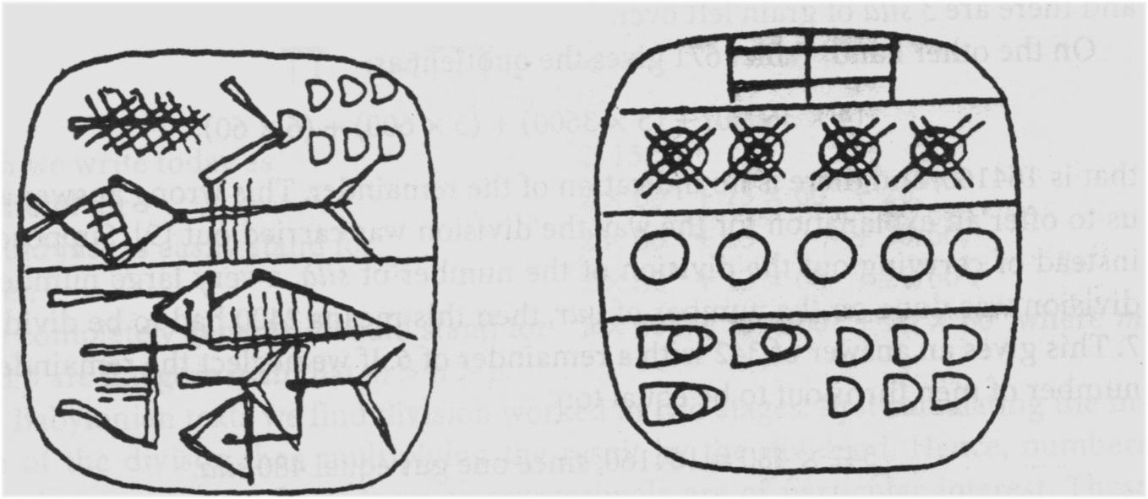
tavoletta Sumera, valle dell’Eufrate, 2500 a.C
numero 1
numero 60
numero 10
numero 600
algoritmo per suddividere il grano di un granaio tra più individui:
input: capacità del granaio C, parte prestabilita per persona P
output: numero N di persone che possono ricevere la parte di grano N = C/P

Slide 9
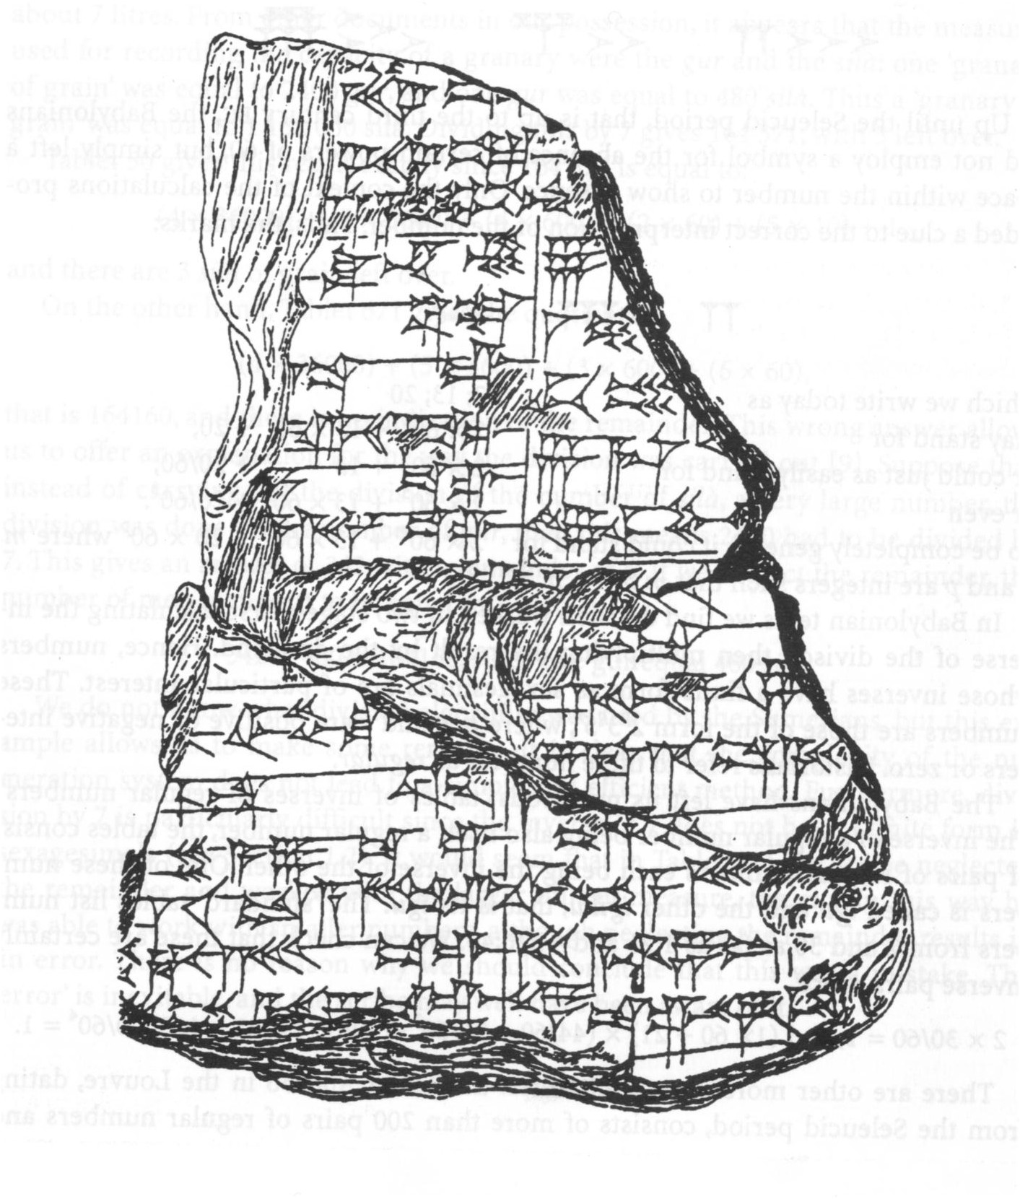
tavoletta Babilonese, 1800 a.C
algoritmo di
divisione
dividendo/divisore
Passo 1) calcolo inverso del divisore
Passo 2) prodotto per il dividendo

Slide 10
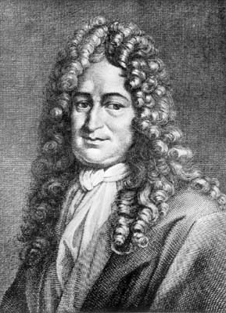
Non è degno di uomini eccellenti perdere ore come schiavi nell’attività manuale di calcolare, che potrebbe essere sicuramente demandata a una macchina
Gottfried von Leibniz (Lipsia 1646 -1716)

Slide 11
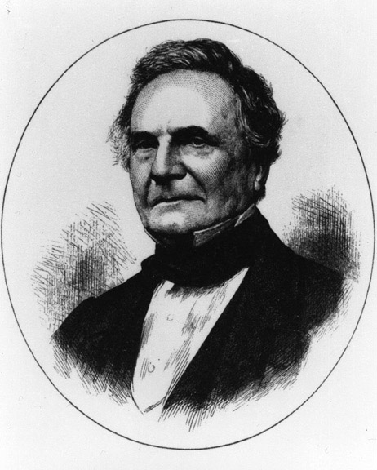
Charles Babbage (Londra 1791-1871)
Difference Engine

Slide 12
il primo calcolatore
programmabile
Analytical Engine

Slide 13
Charles Babbage Institute
Center for History of Information Technology
http://www.cbi.umn.edu/
Virginia Tech, USA
History of computing and virtual museum
http://ei.cs.vt.edu/~history/index.html

Slide 14
i padri fondatori
John von Neumann
(Budapest 1903-
Washington 1957)
Alan Turing
(1912 -1954)

Slide 15
Non è necessario avere a disposizione una infinità di macchine diverse per svolgere compiti diversi. E’ sufficiente averne una sola. I problemi di produrre varie macchine per diversi compiti si trasformano in un lavoro a tavolino, che consiste nel programmare la macchina universale a svolgere quei compiti. (A. Turing, 1940)
La macchina deve calcolare, allora deve contenere una centrale aritmetica, che costituisce il primo modulo specifico.
Il controllo logico della macchina, cioè l’opportuna cadenza sequenziale delle sue operazioni può essere effettuata da un modulo centrale di controllo.
La macchina deve eseguire lunghe sequenze di operazioni, allora deve avere una considerevole memoria, che costituisce il terzo modulo specifico.
La macchina deve anche mantenere un contatto di ingresso - uscita con l’esterno.
La macchina deve avere componenti per trasferire informazioni tra i vari moduli. (J. Von Neumann, I Draft, 1945)
nasce l’ Informatica

Slide 16
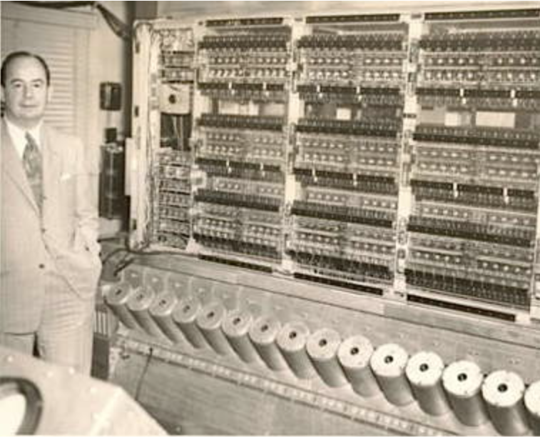
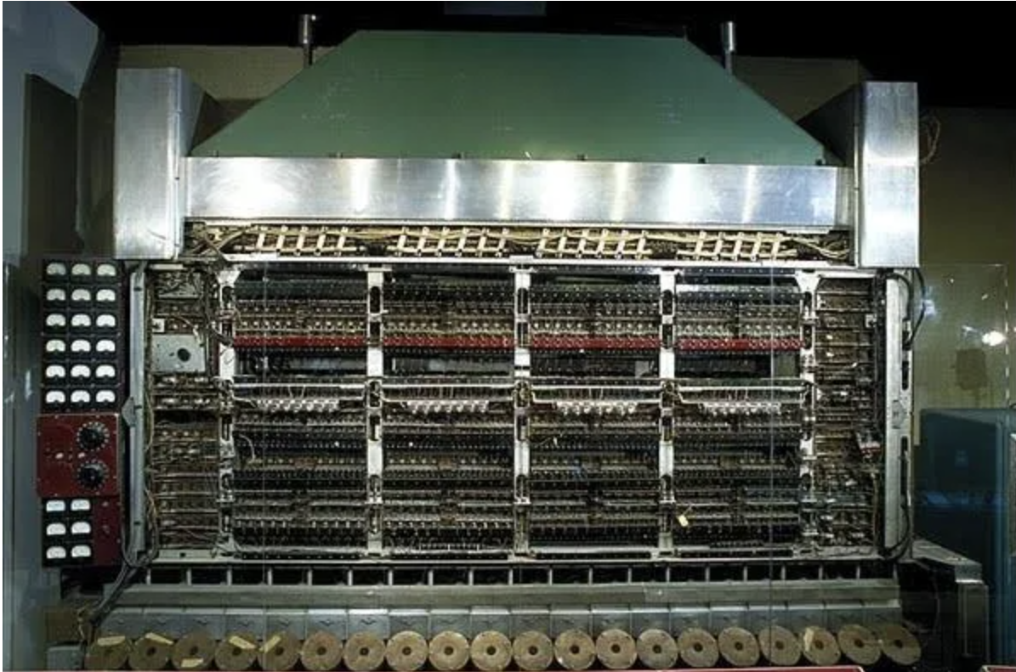
ENIAC, il primo calcolatore/calcolatrice elettronico 1943-45
il termine Computer indicava le operatrici
EDVAC, il primo computer elettronico 1946-49

Slide 17
Steve Jobs e Steve Wozniack
1977 – nasce il pc (Apple)

Slide 18
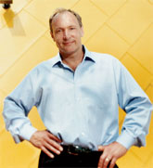
Tim Berners-Lee
1980 – nasce il web

Slide 19
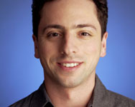
Larry Page e Sergey Brin
1998 – nasce Google

Slide 20
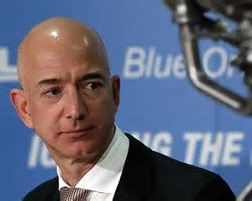
Jeff Bezos
2003 – nasce Amazon

Slide 21
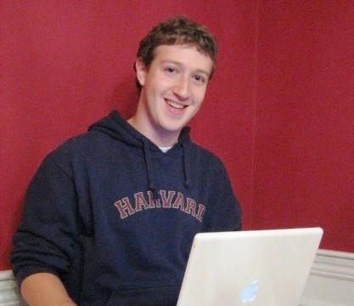
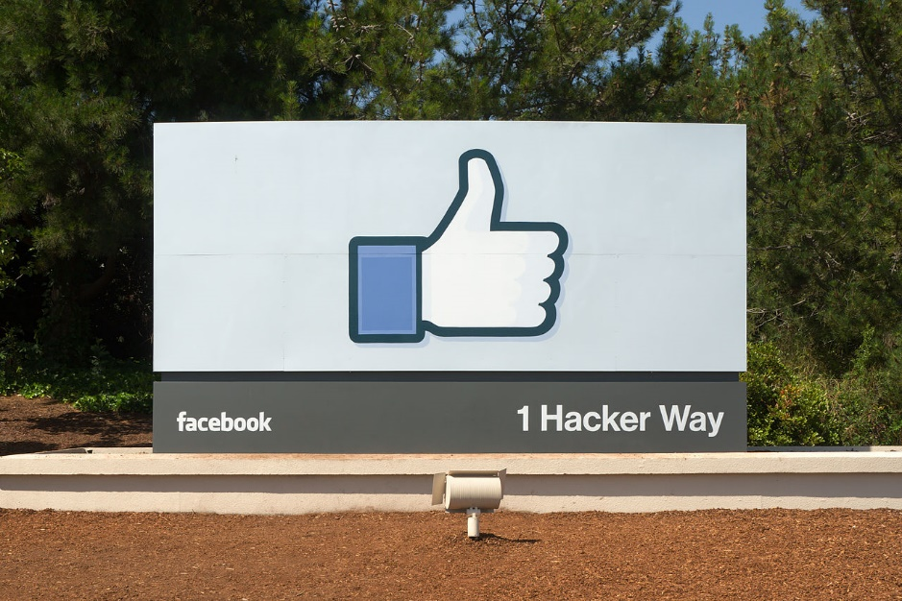
Mark Zuckerberg
2004 – nasce Facebook

Slide 22
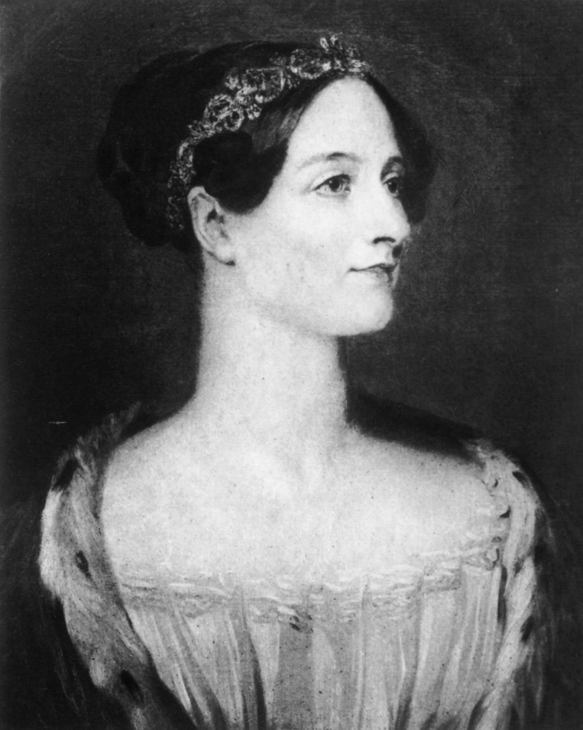
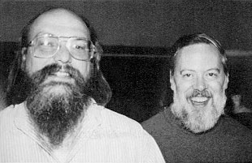
Ken Thompson (Unix)
Dennis Ritchie 1941-2011
(linguaggio C)
Ada Lovelace 1815-1852 la prima programmatrice

Slide 23
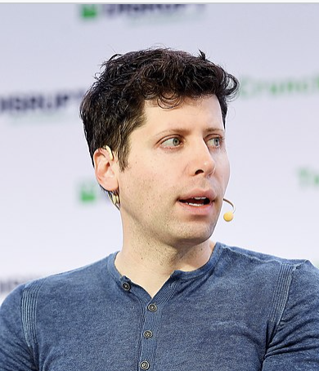
una data da ricordare: 30 novembre 2022
San Francisco – based OpenAI lancia ChatGPT
il 4 dicembre 2022, ChatGPT ha già più di 1 milione di utenti registrati
nel gennaio 2023, ChatGPT supera i 100 milioni di utenti, rendendola l'applicazione consumer in più rapida crescita fino a oggi nella storia
Sam Altman
2022 – nasce ChatGPT

Slide 24
una data da ricordare: 30 novembre 2022
ChatGPT in Wikipedia:
ChatGPT è un chatbot di intelligenza artificiale
è costruito sulla base della famiglia GPT-3 di OpenAI di grandi modelli linguistici (LLM, Large Language Model) ed è stato messo a punto utilizzando sia tecniche di apprendimento auto supervisionato sia tecniche di reinforcement learning e di allineamento al senso comune umano
GPT sta per pre-trained generative transformer
https://chat.openai.com

Slide 25
una data da ricordare: 30 novembre 2022
ChatGPT in Wikipedia:
sebbene la funzione principale di un chatbot sia imitare un conversatore umano, ChatGPT è molto versatile
può scrivere e testare programmi per computer, comporre musica, sceneggiati, fiabe e saggi per studenti; rispondere alle domande di un test; scrivere poesie e testi di canzoni; emulare un sistema Linux; simulare un’intera chat room; giocare a giochi come il tris; svolgere le funzioni di un assistente (tutor) scolastico/universitario; tradurre testi in tutte le lingue; e molto altro ……
https://chat.openai.com

Slide 26
una data da ricordare: 30 novembre 2022
Come si è arrivati a ChatGPT?
il lungo viaggio da ELIZA a ChatBPT
ELIZA, il primo programma di elaborazione del linguaggio naturale, creato dal 1964 al 1966 al MIT dallo psicologo Joseph Weizenbaum
sistemi esperti (anni '70-'80)
metodi statistici per l’elaborazione del linguaggio naturale (anni ‘90)
reti neurali profonde (Deep Neural Networks, fine anni 2000)
chatbot di elaborazione del linguaggio naturale e assistenti virtuali, come Siri di Apple e Alexa di Amazon (anni 2010)
https://chat.openai.com

Slide 27
una data da ricordare: 30 novembre 2022
Come si è arrivati a ChatGPT?
il lungo viaggio da ELIZA a ChatBPT
lo sviluppo dell’architettura Transformer da parte di Google ha rivoluzionato l'elaborazione del linguaggio naturale con l'introduzione del concetto di attenzione (2017)
è stato introdotto GPT-3 (Generative Pre-trained Transformer 3) di OpenAI, che è un modello di elaborazione del linguaggio naturale all’avanguardia in grado di generare risposte di testo simili a quelle umane ed è utilizzato in ChatGPT (anni 2020)
https://chat.openai.com

Slide 28
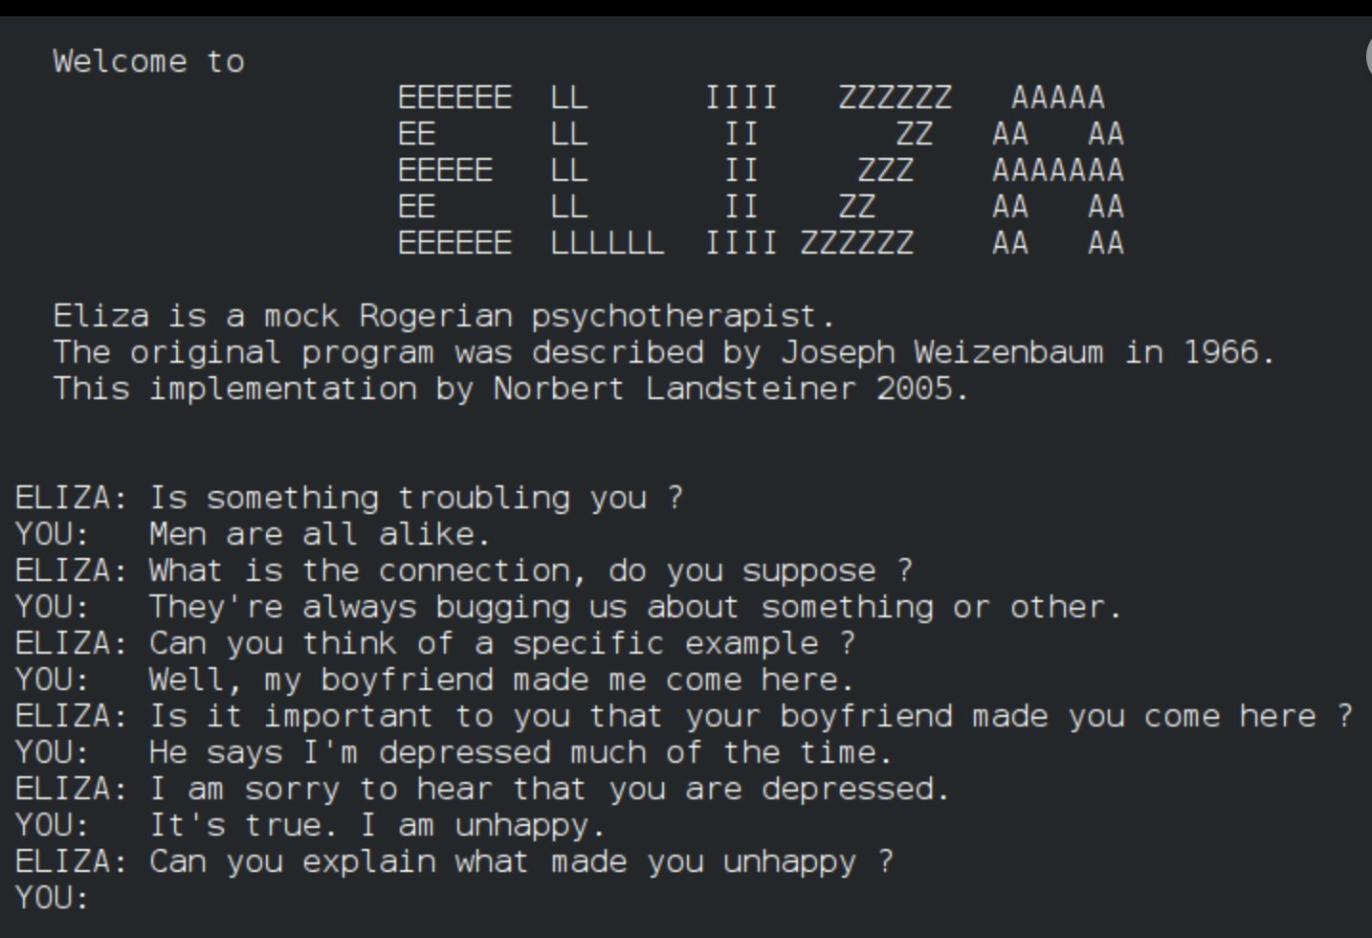
una data da ricordare: 30 novembre 2022
Come si è arrivati a ChatGPT?
ELIZA, che esegue il programma DOCTOR, è stata creata per mimare le risposte di uno psicoterapeuta in un colloquio psichiatrico iniziale

Slide 29
alcuni altri attuali strumenti di intelligenza artificiale
Perplexity chatbot perplexity.ai
Quilbot sommario o riscrittura di testi quilbot.com
Speechify text-to-speech speechify.com
DALL-E 2 text-to-image openai.com/product/dall-e-2.com
Github COPILOT text-to-code github.com/features/copilot.com
LaMDA & Bard chatbot Google
Sundar Pichai, CEO di Google e Alphabet
https://blog.google/technology/ai/bard-google-ai-search-updates//

Slide 30
Google vs Microsoft
BARD
OpenAI
Chrome
Bing
MIT Technology Review, marzo 2023
https://www.technologyreview.com/2023/03/21/1070111/google-bard-chatgpt-openai-microsoft-bing-search/

Slide 31
Idee di base dietro ChatGPT (da S. Wolfram “What Is ChatGPT Doing … and Why Does It Work?”, febbraio 2023)
la prima cosa da sapere è che ciò che ChatGPT fa è rispondere a una nostra domanda (prompt) e intavolare una discussione scritta
ogni risposta di ChatGPT è scritta «parola dopo parola», cioè ChatGPT si chiede ogni volta "dato il testo scritto finora, qual è la ragionevole parola successiva?"
per "ragionevole" intendiamo "quello che ci si potrebbe aspettare che qualcuno scriva dopo aver visto ciò che le persone hanno scritto su miliardi di pagine web, migliaia di libri e rapporti tecnici, etc.”
nel trovare la prossima parola, ChatGPT cerca parole che in un certo senso “corrispondono nel significato” a quanto scritto fino a quel punto
il risultato è un elenco di parole che potrebbero essere la parola seguente, insieme alle rispettive probabilità
ma quale parola dovrebbe effettivamente scegliere di aggiungere?

Slide 32
Idee di base dietro ChatGPT (da S. Wolfram “What Is ChatGPT Doing … and Why Does It Work?”, febbraio 2023)
si potrebbe pensare che dovrebbe essere la parola a cui è stata assegnata la probabilità più alta
se ChatGPT scegliesse sempre la parola con la probabilità più alta, in genere si avrebbe un testo molto piatto, che non sembra mai mostrare alcuna creatività (e talvolta si ripete anche parola per parola)
ma se a volte (a caso) si scegliessero parole con probabilità inferiore, si otterrebbe un testo più interessante
esiste un particolare parametro, detto temperatura, che determina la frequenza con cui ChatGPT utilizzerà le parole di probabilità inferiore (per esempio, per la generazione di un saggio, risulta che una temperatura di 0,8 sembra la migliore)

Slide 33
Idee di base dietro ChatGPT (da S. Wolfram “What Is ChatGPT Doing … and Why Does It Work?”, febbraio 2023)
da dove vengono queste probabilità?
la grande idea è creare un modello che consenta di stimare le probabilità con cui dovrebbero verificarsi le sequenze di parole, anche se non abbiamo mai visto esplicitamente quelle sequenze nel corpus di testi che abbiamo esaminato
al centro di ChatGPT c’è proprio un cosiddetto Large Language Model (LLM) che è stato costruito per fare un buon lavoro di stima di queste probabilità

Slide 34
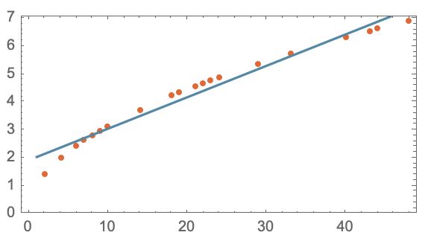
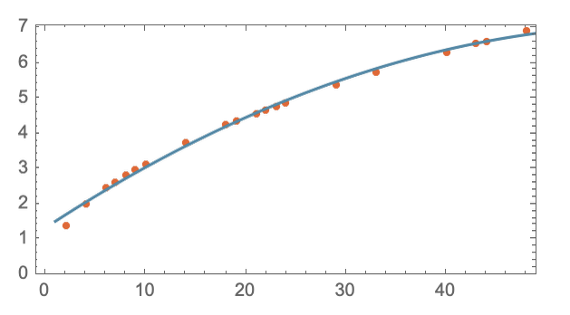
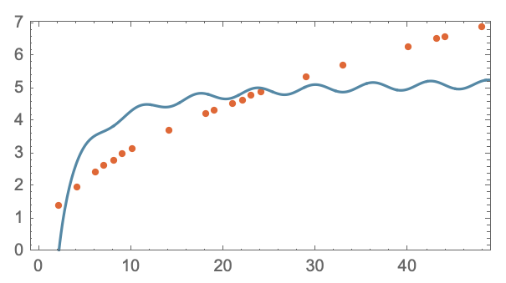
Idee di base dietro ChatGPT (da S. Wolfram “What Is ChatGPT Doing … and Why Does It Work?”, febbraio 2023)
semplici modelli
dati
modello
un modello dipende
dai parametri

Slide 35
Idee di base dietro ChatGPT (da S. Wolfram “What Is ChatGPT Doing … and Why Does It Work?”, febbraio 2023)
semplici modelli
dati
modello
trovare un modello significa
trovare i suoi parametri

Slide 36
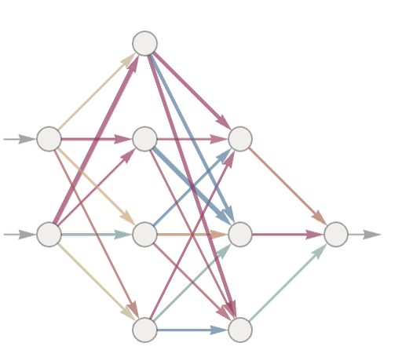
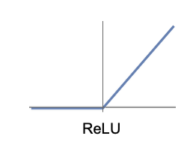
Idee di base dietro ChatGPT (da S. Wolfram “What Is ChatGPT Doing … and Why Does It Work?”, febbraio 2023)
le reti neurali sono modelli universali generali
(teorema di approssimazione universale)
se un neurone riceve in input x ={x₁,x₂,….,x_{n}}
allora calcola e restituisce in output f(w^{T}x + b)
w^{T}x = w₁x₁+w₂x₂+…+w_{n}x_{n}
i pesi w e la costante b sono in genere diversi per ogni neurone della rete neurale;
la funzione f è la stessa per tutti i nodi

Slide 37
Idee di base dietro ChatGPT (da S. Wolfram “What Is ChatGPT Doing … and Why Does It Work?”, febbraio 2023)
le reti neurali sono modelli universali generali
(teorema di approssimazione universale)
ciò che rende le reti neurali così utili è che non solo possono in linea di principio svolgere tutti i tipi di compiti, ma possono essere "addestrati in modo incrementale da esempi" per svolgere tali compiti
lo scopo dell’addestramento è calcolare i parametri
tecnicamente, l’addestramento è un problema matematico:
la minimizzazione di una funzione di miliardi
di variabili (i parametri)

Slide 38
linee di sviluppo tecnologico
miniaturizzazione
connettività
aumento della potenza di calcolo
aumento della capacità di memorizzazione
facilitazione dell’accesso alla potenza di
calcolo e disponibilità di dati

Slide 39
terminologia di base
G (iga) =10⁹ T (era) =10¹²
P (eta) =10¹⁵ E (xa) =10¹⁸
Z (etta) = 10²¹ Y (otta) =10²⁴
Tbyte (Terabyte) =10¹² byte
Pflops (Petaflops) =10¹⁵ operazioni floating point per secondo
Eops (Exaops) =10¹⁸ operazioni per secondo

Slide 40
quanto è grande il numero 10²⁰ ?
www.wolframalpha.com
number of people who have ever lived on Earth
1.076x10¹¹ (persone)
[stima effettuata nel 2011 dal Population Reference Bureau, che assume che il moderno homo sapiens sia apparso nel 50,000 avanti Cristo]
Ipotesi: vita media di 60 anni
convert 60 years to seconds
1.892 x10⁹ (secondi)
Ipotesi: circa metà della vita passata a parlare, con una rapidità di 5 carattere per secondo. Allora, tutti gli essere umani che hanno vissuto sulla terra hanno pronunciato complessivamente
circa 5x10²⁰ caratteri; cioè 500 exabyte consentono di memorizzare tutte le parole pronunciate dal genere umano.

Slide 41
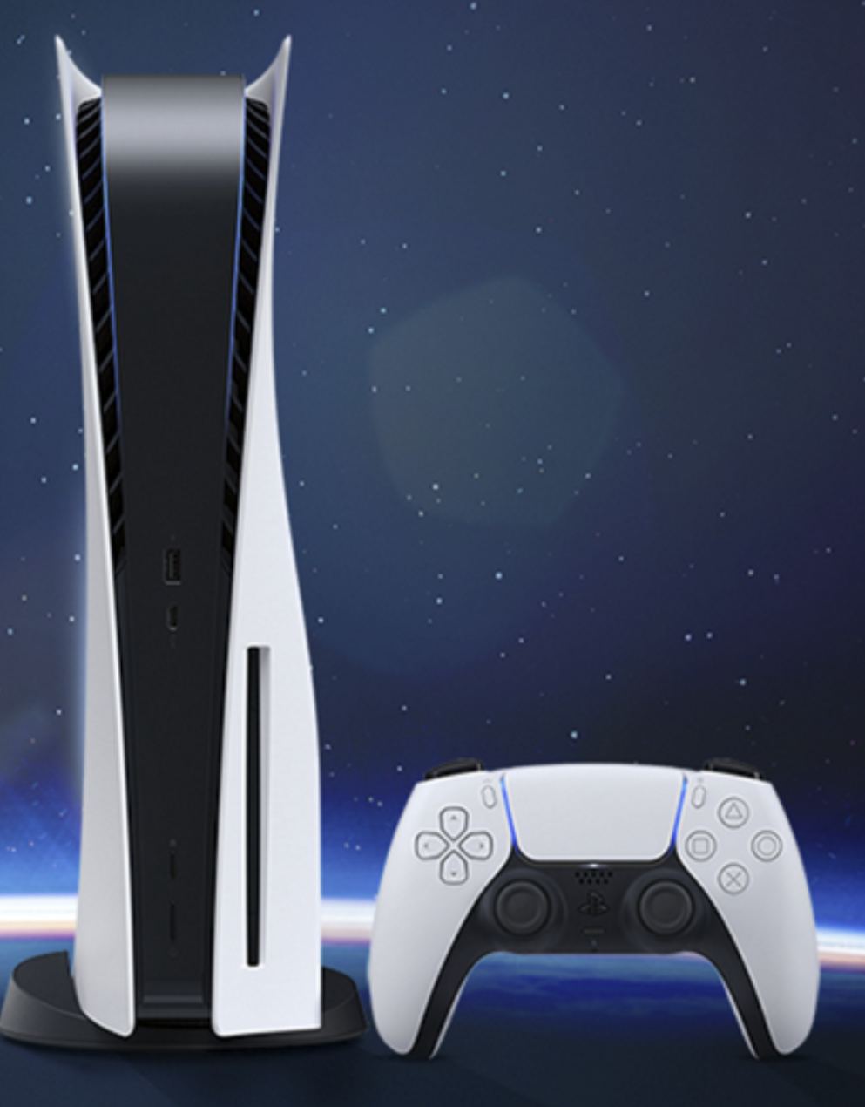
133 Mops, niente grafica,
60Kw, 56kb/s, 1977
PS5 Sony
Cray 1
AMD 8 core, GPU 10.3 Teraflops, 5 watt, connessione di rete, costo: 550 Euro, 2023

Slide 42
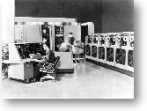
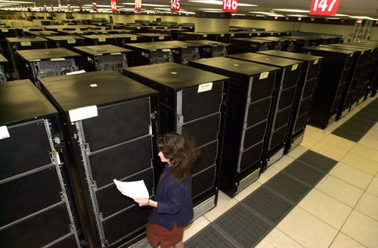
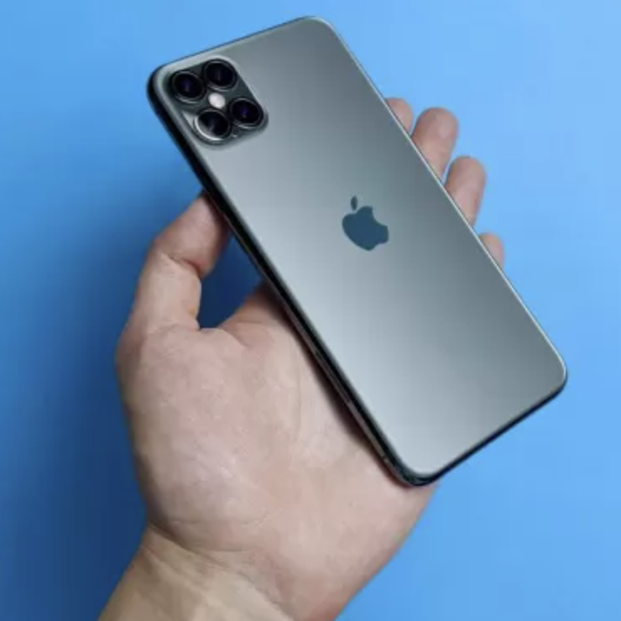
supercalcolatore
1977
Univac 1106
0.15 Mops,
2Mbyte
supercalcolatore
supercalcolatore ?
2023

Slide 43
sviluppo storico dei supercalcolatori
Le prestazioni dei computer sono aumentate costantemente dal 1940
Il computer a valvole Colossus è stato il primo computer elettronico al mondo. Costruito in Gran Bretagna durante la seconda guerra mondiale, Colossus aveva una potenza di calcolo di 500.000 FLOPS
CDC 6600 nel 1964 è stato il primo supercomputer con potenza di calcolo di 3 MegaFLOPS
Cray-2 nel 1985 è stato il primo supercomputer a raggiungere una potenza di calcolo di oltre 1 GigaFLOPS
ASCI Red nel 1996 è stato il primo computer massicciamente parallelo con potenza di calcolo di 1 TeraFLOPS
Roadrunner nel 2008 primo supercomputer a raggiungere la potenza di calcolo di 1 PetaFLOPS

Slide 44
Quanto sono potenti i computer più potenti ?
soglia attuale
scala del PetaFLOPS
( 10¹⁵ )
scala dell’ExaFLOPS
( 10¹⁸ )
era pre-Exascale

Slide 45
Quanto sono potenti i computer più potenti ?
nel giugno 2022, il supercomputer FRONTIER
ha superato la barriera dell’ExaFLOPS ( 10¹⁸ ) nella risoluzione di un problema computazionale standard (benchmark)
siamo entrati nell’era dell’Exascale
che significa una tale potenza di calcolo?
per eseguire quello che un computer di potenza di 1 ExaFLOPS fa in un solo secondo, un uomo che esegue 1 istruzione al secondo (1 FLOPS) impiegherebbe 31.688.765.000 anni

Slide 46
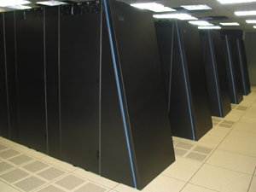
QUAL È IL CALCOLATORE
PIU’ POTENTE
DEL MONDO, OGGI?
http://www.top500.org

Slide 47
Giugno 2023
https://www.olcf.ornl.gov/frontier/
al primo
posto
primo computer EXAFLOPS
FRONTIER, HPE CRAY
Potenza: 1,194 Exaflops
DOE/SC/Oak Ridge National Laboratory USA
8.699.904 core HPC and AI Optimized 3rd Gen AMD EPYC CPU 4 Purpose Built AMD Instinct 250X GPUs, 10 PB Ram

Slide 48
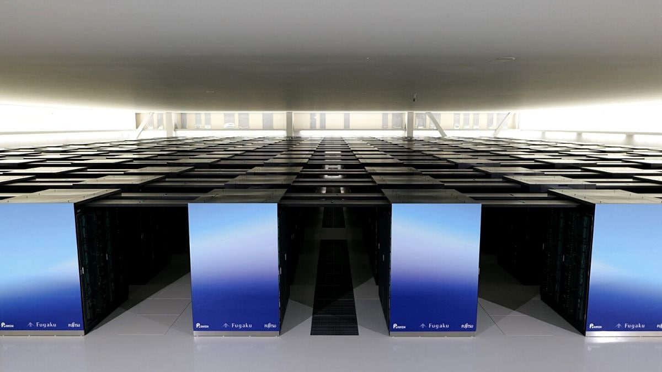
al secondo
posto
https://www.r-ccs.riken.jp/en/ fugaku/project
Fugaku, FUJITSU
power: 442 Petaflops
Riken Center for Computational Science, Kobe, Japan
7.630.848 core ARM, 160.000 nodes A64FX 48C, 160 PB Ram

Slide 49
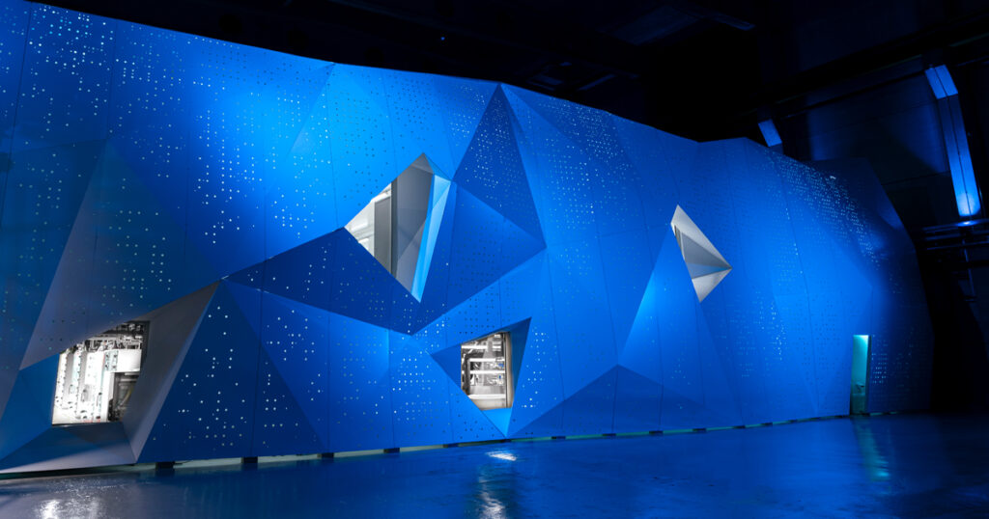
al terzo posto
https://www.lumi-supercomputer.eu/
LUMI, HPE Cray
power: 309 Petaflops
EuroHPC/CS
Kajaani, Finland
2.220.288 core AMD Optimized 3rd Generation EPYC 64C 2GHz,
AMD Instinct MI250X, Slingshot-11, 8 PB Ram

Slide 50
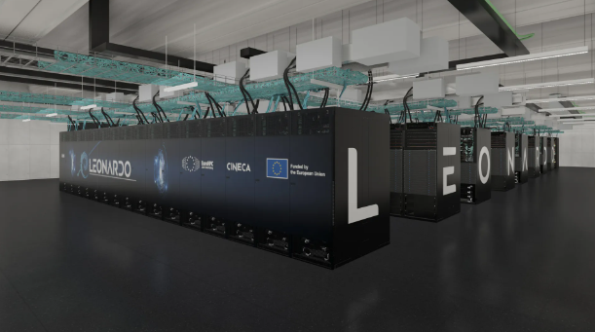
https://leonardo-supercomputer.cineca.eu/it/leonardo-hpc-system/
al quarto posto
Leonardo
power: 238 Petaflops
EuroHPC/CINECA,
Bologna, Italia
1.824.768 core Xeon, Nvidia A100, 10 PB Ram

Slide 51
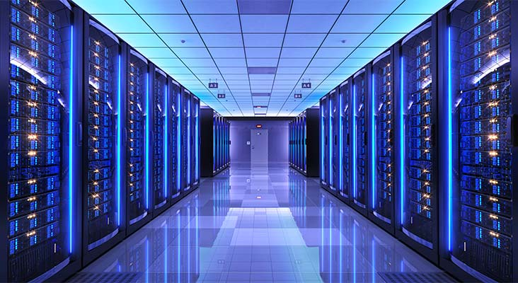
al 15° posto
https://www.eni.com/it_IT/attivita/green-data-center-hpc5.html
HPC5 , IBM
power: 35 Petaflops
ENI SpA, Pavia, Italia
669.760 core, nodi Power Edge Xeon + Nvidia Tesla V100, Infiniband

Slide 52
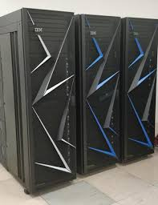
al 26° posto
https://www.hpc.cineca.it/hardware/marconi100
Marconi-100 , IBM
potenza: 21 Petaflops
CINECA, Bologna, Italia
347.766 core, nodi IBM Power9

Slide 53
i Supercalcolatori attuali
i 500 calcolatori più veloci nel risolvere un insieme prefissato di problemi standard (benchmark)
http://www.top500.org

Slide 54
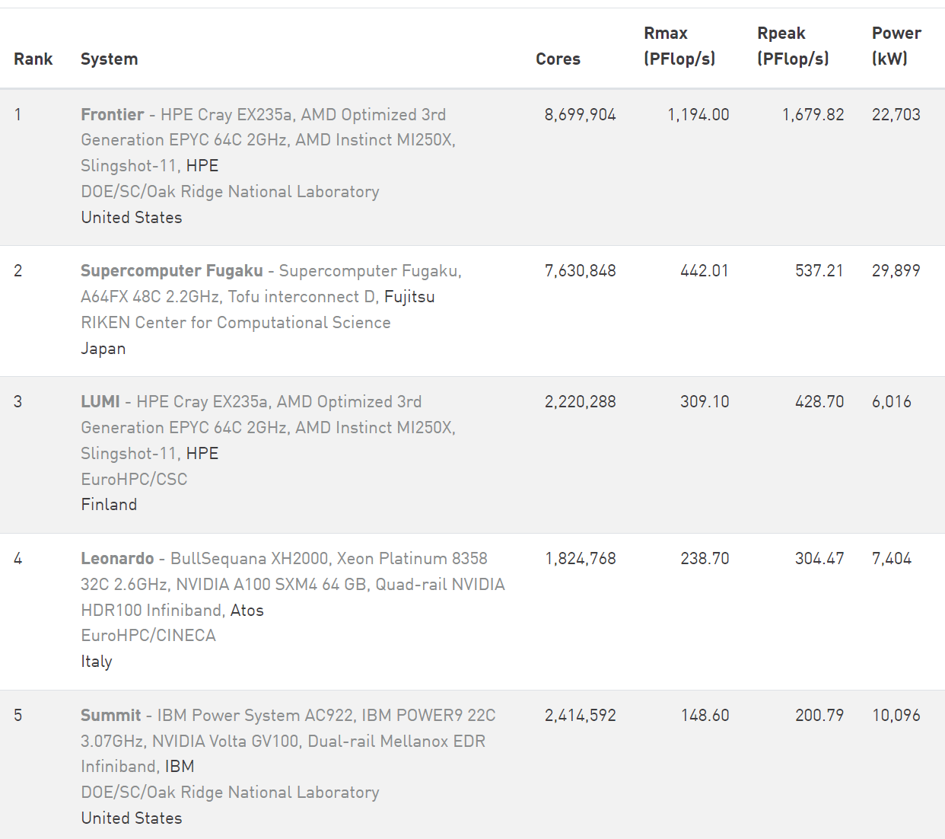
Top 500, giugno 2023

Slide 55
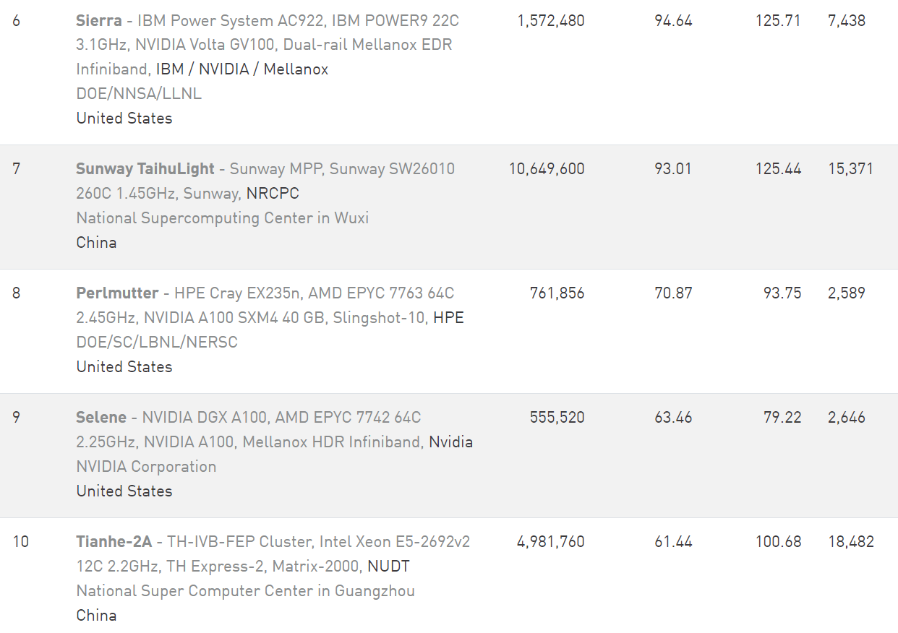
Top 500, giugno 2023

Slide 56
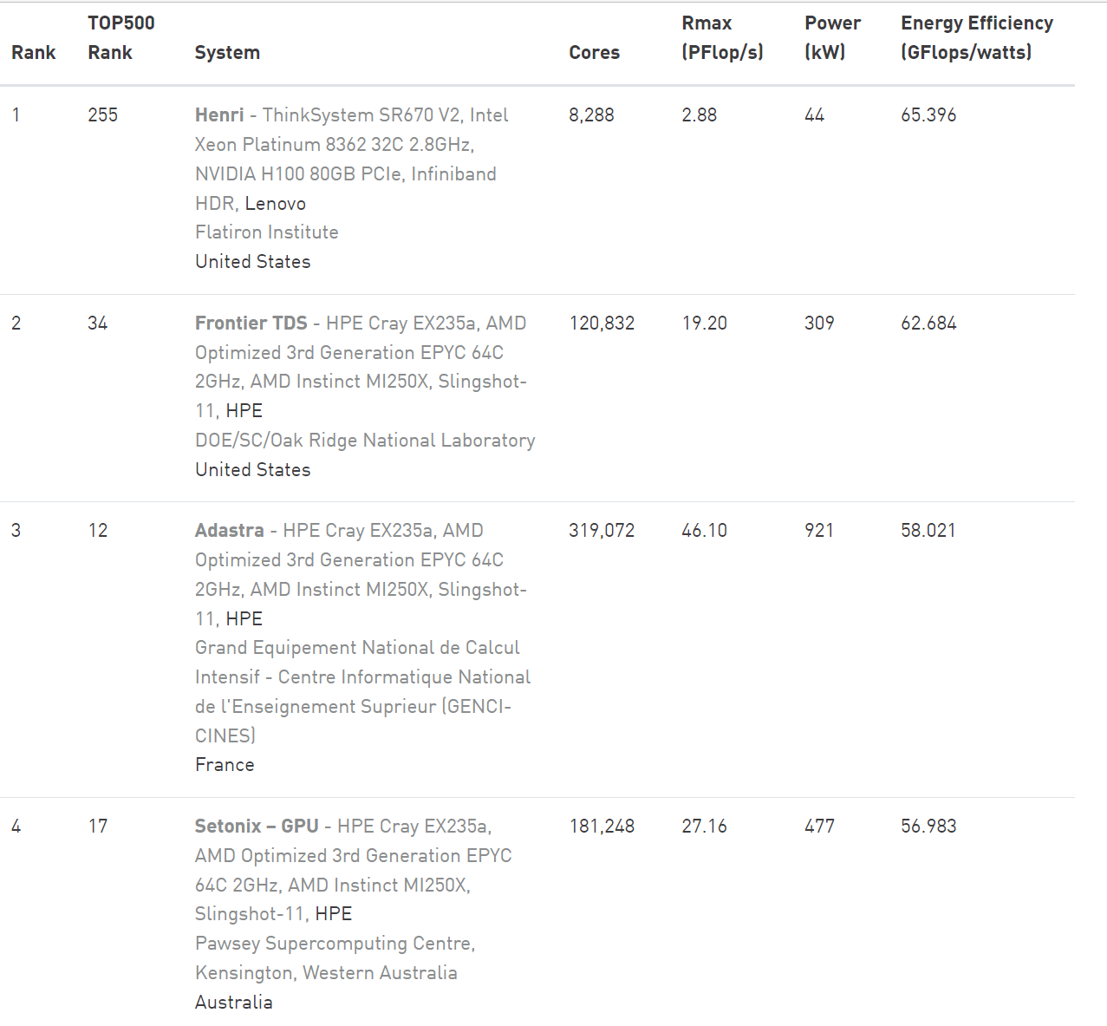
GREEN 500, giugno 2023

Slide 57
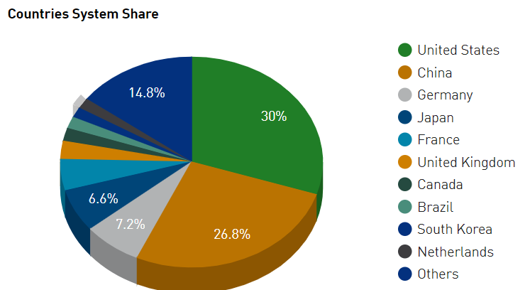
distribuzione per nazione di potenza di supercalcolo

Slide 58
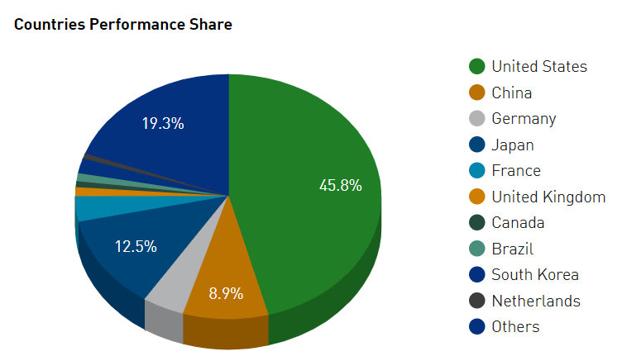
distribuzione per nazione di potenza di supercalcolo

Slide 59
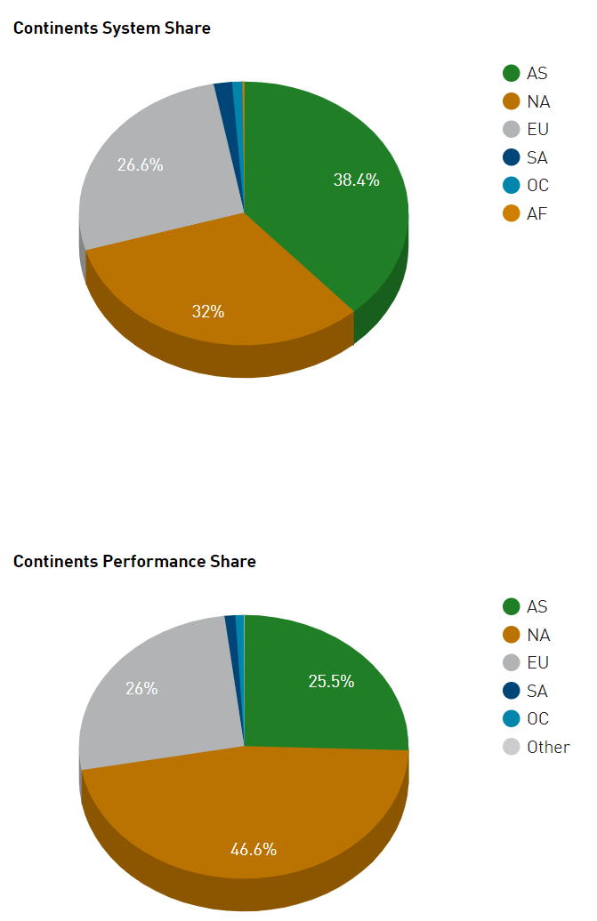
distribuzione per continente di sistemi di supercalcolo

Slide 60
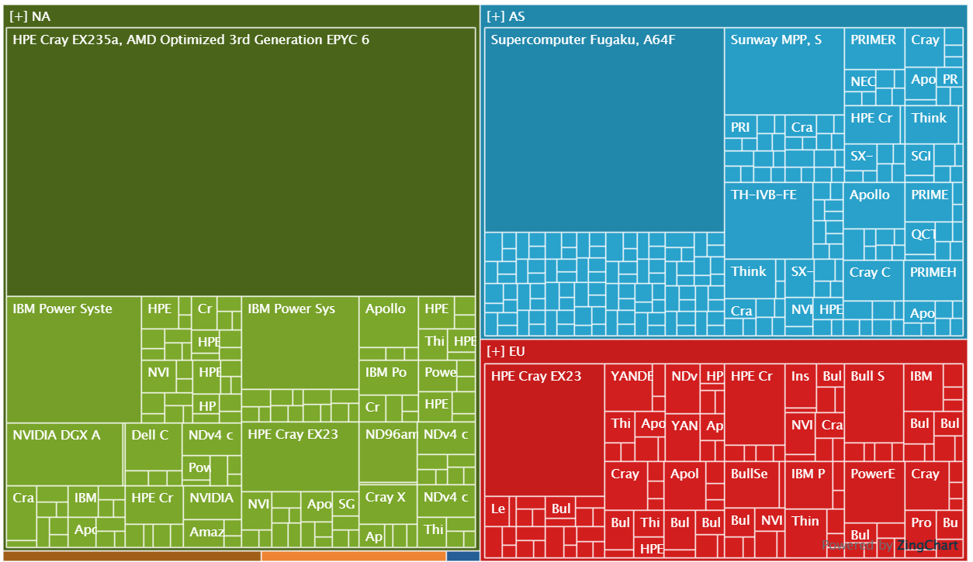
Treemap of Continents
https://www.top500.org/statistics/treemaps/

Slide 61
a quali potenze di calcolo si arriverà nei prossimi 3 anni?
5 Exaflops (10¹⁸)
50 - 150 Exabyte di HD

Slide 62
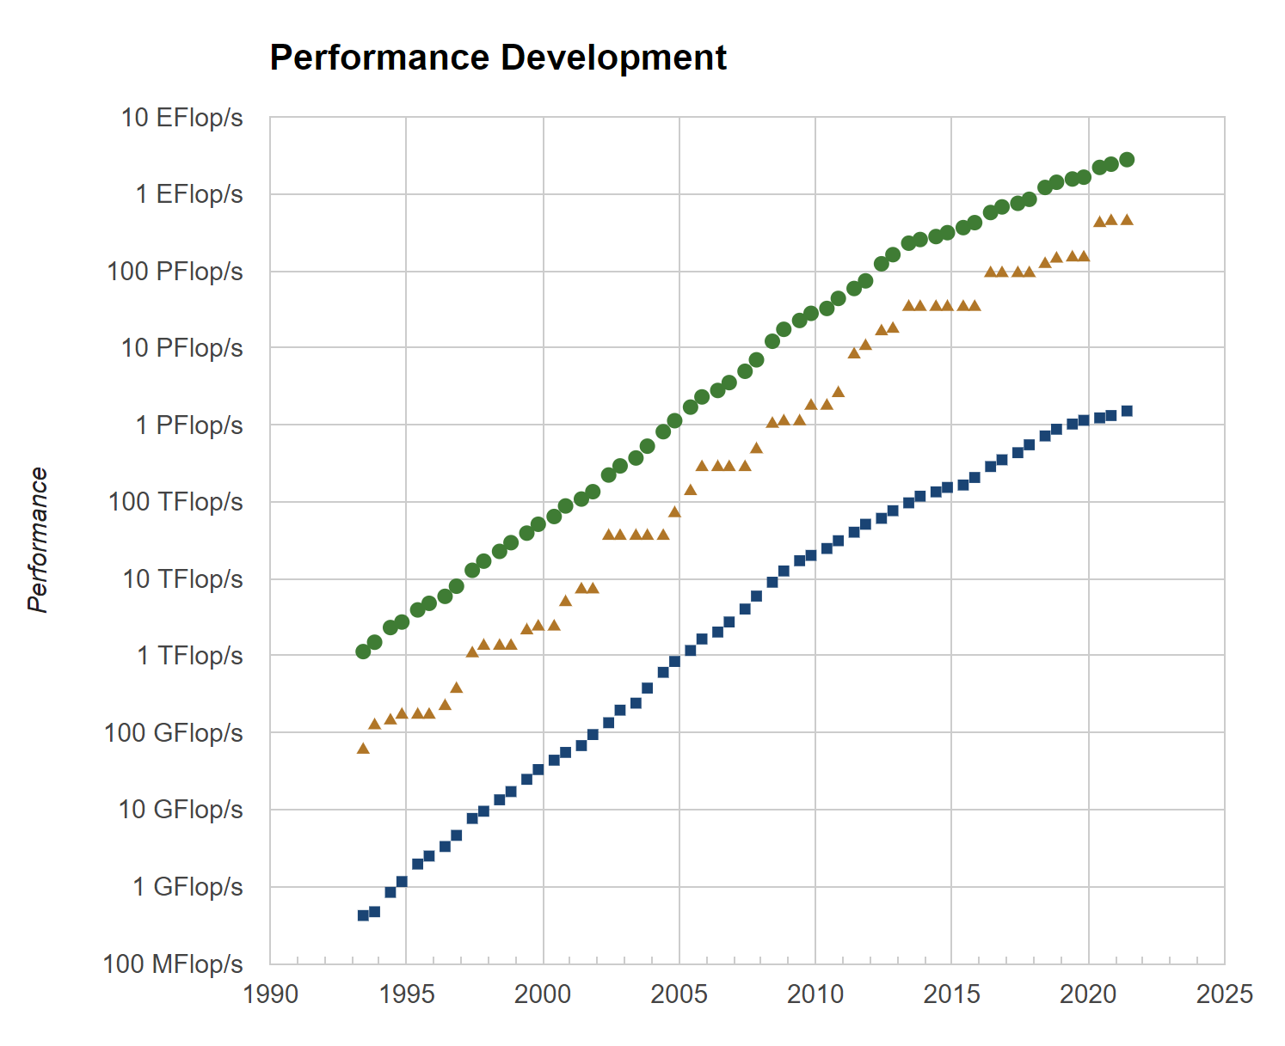

Slide 63
supercomputer distribuiti
Folding@home (FAH or F@h) è un progetto di calcolo distribuito che ha lo scopo di sostenere la ricerca scientifica nello sviluppo di nuove terapie per una varietà di malattie attraverso la simulazione della dinamica delle proteine
questo comprende il processo di protein folding e del moto delle proteineed è basato esclusivamente su simulazioni che sono eseguite su personal computer di persone volontarie
Folding@home è gestito dalla Washington University di St. Louis (USA)
https://foldingathome.org/

Slide 64
supercomputer distribuiti
Folding@home è uno dei più potenti sistemi di calcolo al mondo
il sistema ha raggiunto nel marzo 2020 la potenza di calcolo di circa 1.22 ExaFLOPS, e quella di 2.43 ExaFLOPS nell’aprile, 2020, diventando il primo sistema di calcolo ExaFLOPS
https://foldingathome.org/

Slide 65
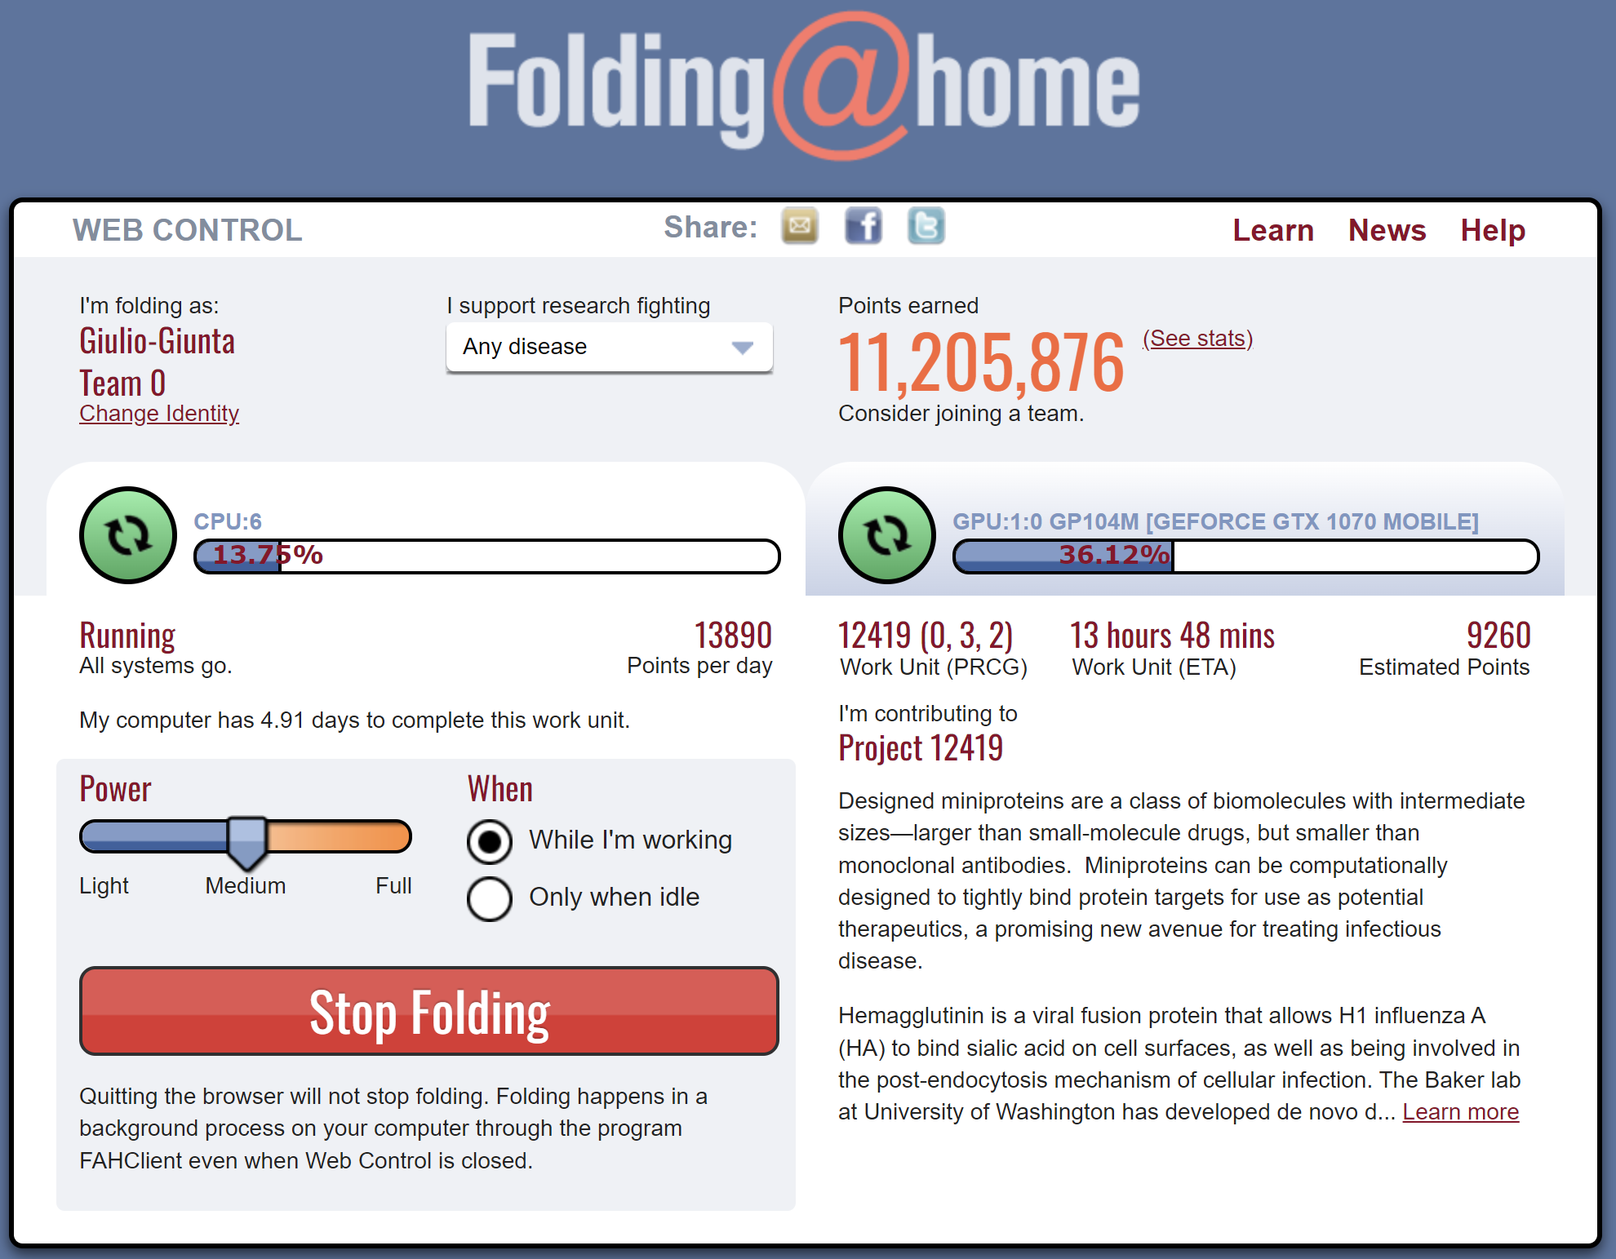
supercomputer distribuiti
un grande esempio di citizen science
https://foldingathome.org/

Slide 66
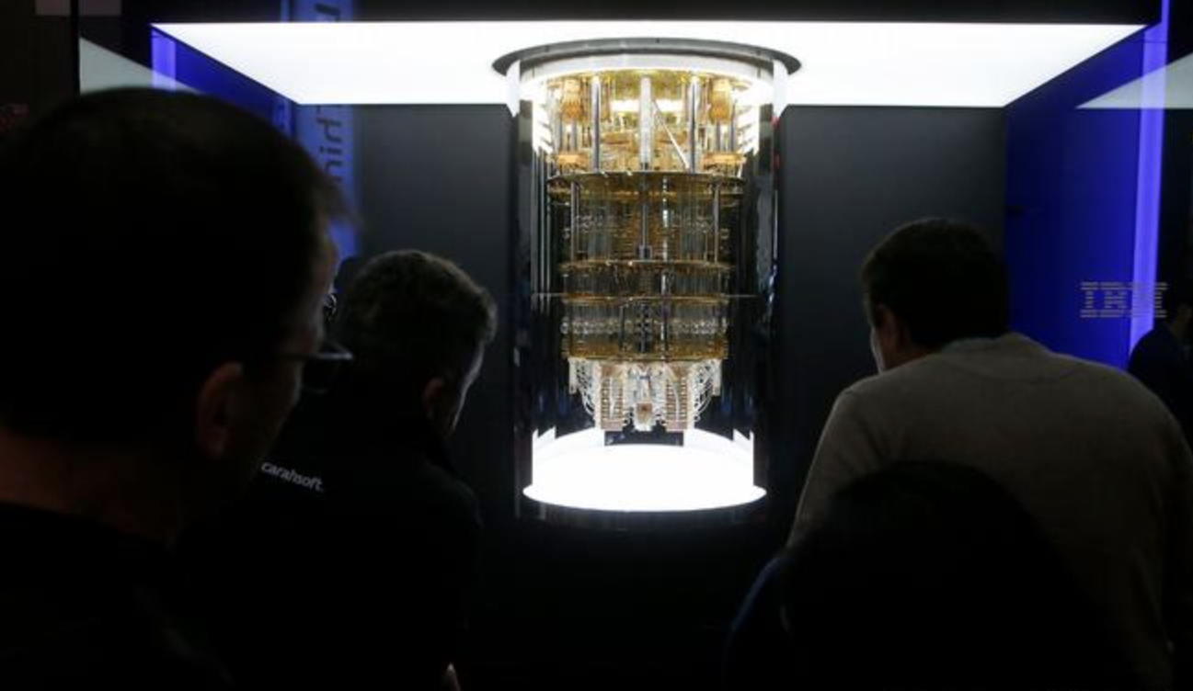
Quantum computers
IBM Quantum System One
20 Q-bits
il primo Quantum Computer commerciale
https://en.wikipedia.org/wiki/Quantum_computing/
https://www.dw.com/en/ibm-unveils-first-quantum-computer-in-germany/a-57909494

Slide 67
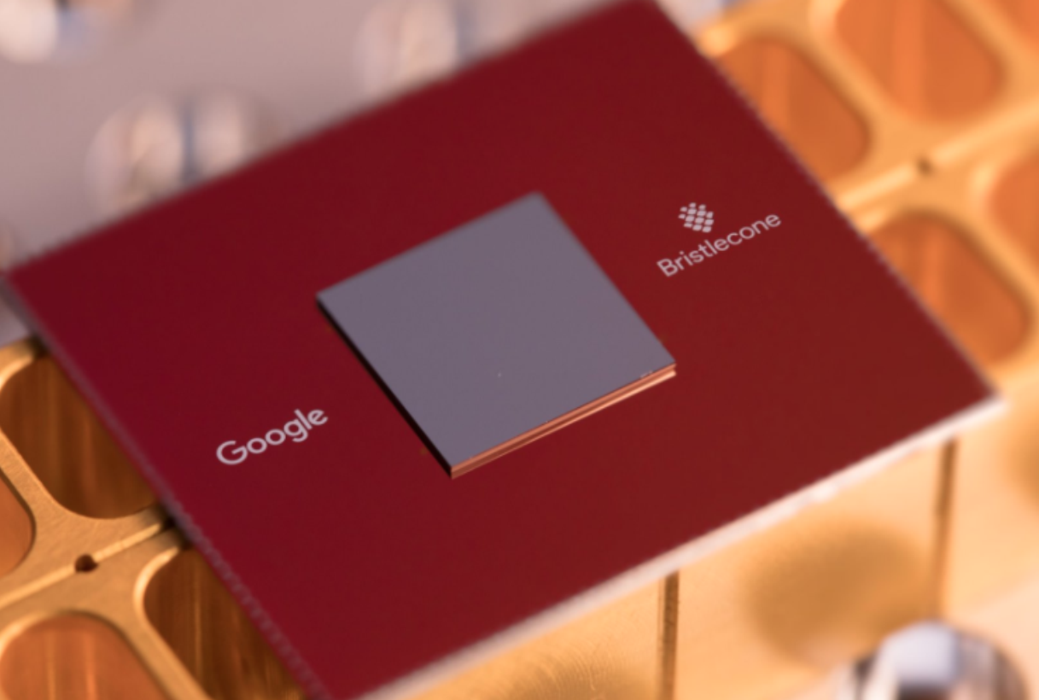
Quantum computers
Google Bristlecone
72 Q-bits
https://www.technologyreview.com/s/610274/google-thinks-its-close-to-quantum-supremacy-heres-what-that-really-means/
https://ai.googleblog.com/2018/03/a-preview-of-bristlecone-googles-new.html

Slide 68
linee di sviluppo tecnologico
reti wireless
larga banda
memorie a basso costo
dispositivi sempre più miniaturizzati
dispositivi a consapevolezza di posizione
chip dedicati all’intelligenza artificiale

Slide 69
effetti sulla vita quotidiana
il computer si trasforma da strumento di number-crunching a strumento di decision making
l’intelligenza artificiale diventa ubiqua
molteplicità di modalità di interazione diretta uomo-computer
qualunque cosa sarà un computer
the true power of computing lays in its ability to connect people
Robert Fano, 1970

Slide 70
reti wireless, larga banda
Codice europeo delle comunicazioni elettroniche: diritto di accesso alla rete di ogni cittadino
https://ec.europa.eu/digital-single-market/en

Slide 71
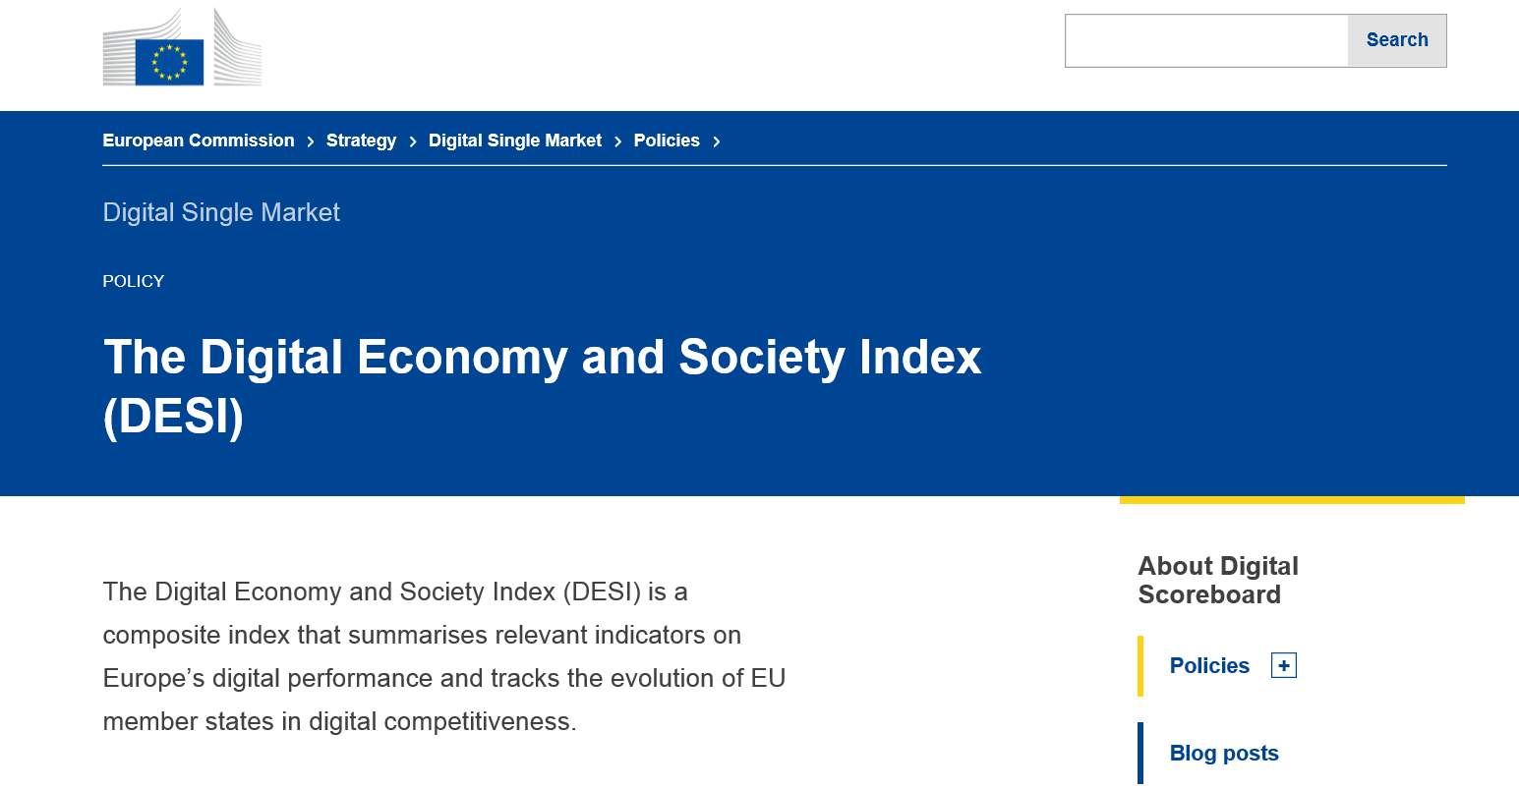
reti wireless, larga banda
https://ec.europa.eu/digital-single-market/en/desi

Slide 72
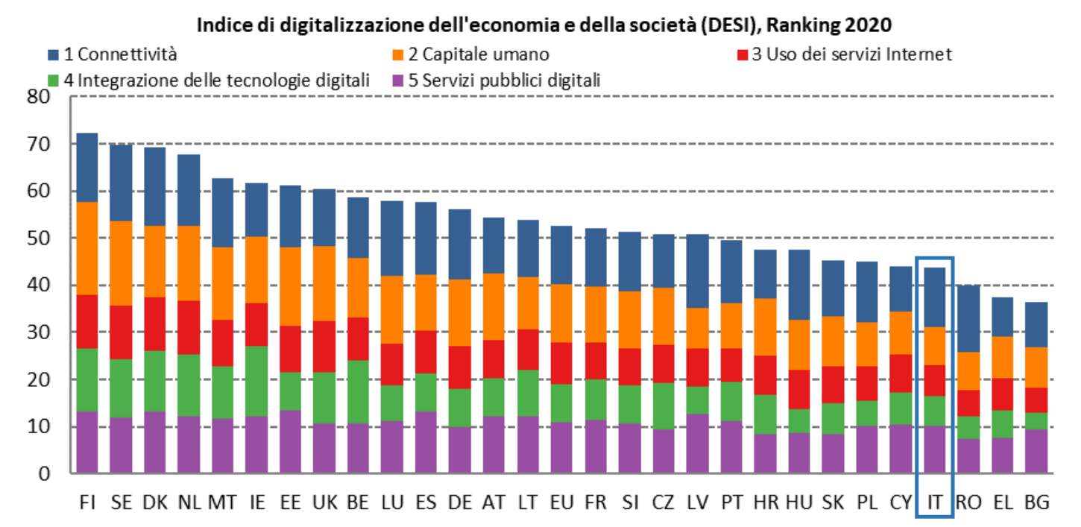
reti wireless, larga banda

